Slide 1
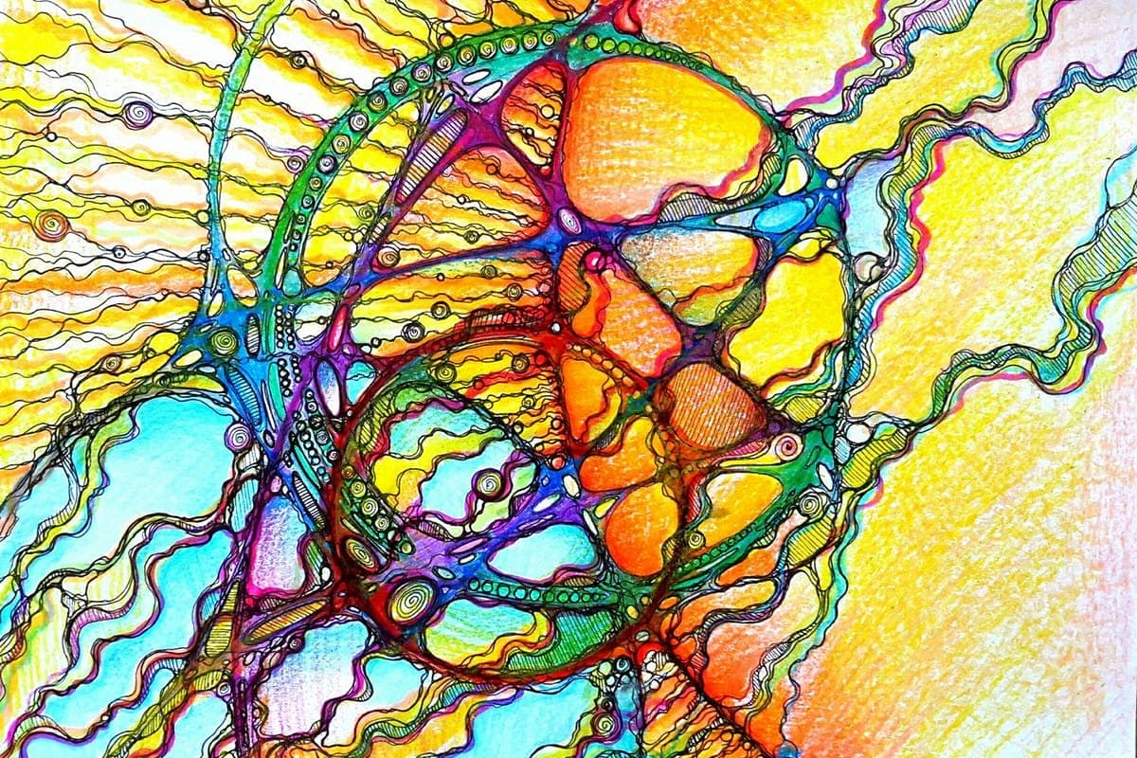

Slide 2
НЕЙРОГРАФИКА- это безопасное пространство для проживания эмоций, в том числе и сильных
Нейрографика это творческая форма передачи восприятия мира в процессе постановки и решения психологических задач
В основе уникальной техники в рисовании заложены зрительные образы после осмысливания проблемы, изображенные графически. Принципы рисования основаны на эмоциональном выражении беспокойства через кисть
Метод изображения существующей проблемы разработал и применил на практике в 2014 году психолог, доктор PHD Пискарев Павел Михайлович

Slide 4
Нейрографика Первая часть слова (нейро) указывает нам на связь понятия с нейронами, нервной системой и сознанием. Графика — это творческая составляющая, связь с изобразительным искусством . Рисовать умеют все, утверждают приверженцы нейрографики
Нейрографические рисунки удивительно похожи и повторяют клеточные структуры или космические объекты. Рисуя нейрографику, можно сказать, что мы рисуем нейронные связи и структуры сетей головного мозга. Такое рисование удивительно быстро меняет эмоциональное состояние человека

Slide 5
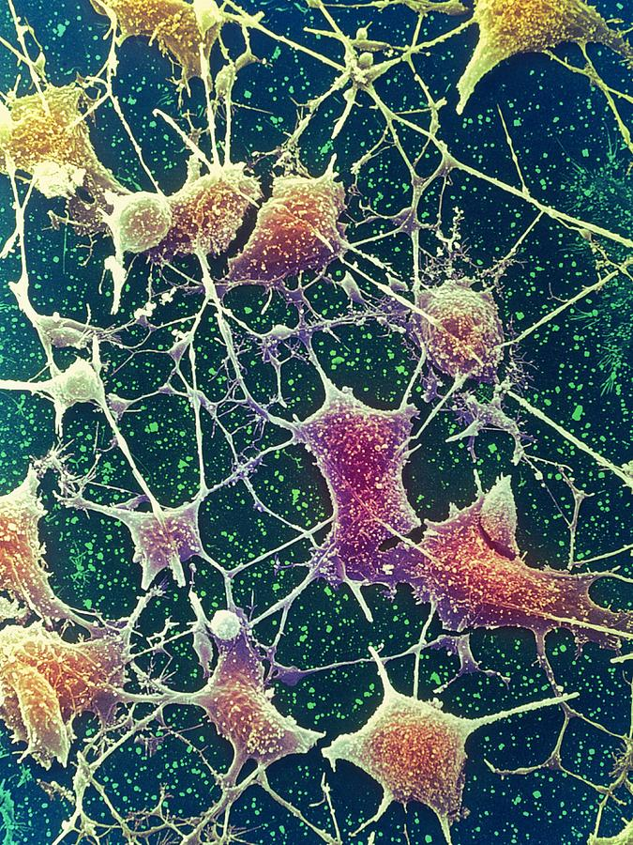
НЕЙРОННЫЕ СВЯЗИ

Slide 6
В основе нейрографики лежат такие психологические подходы, как гештальт-терапия и теория поля Курта Левина. Есть границы личности и границы ее обитания, а все остальное находится в поле неизвестности. Нейрографика работает с полем личности, средой и неизведанным
Также нейрографика опирается на теорию геометрических символов Юнга: круг, треугольник, линия — все эти символы откликаются через нашу глубинную психику . В нейрографике идет обращение к архетипу через символы
Поэтому здесь еще важен арт-подход, теория Кандинского, вклад Поллока, о том, как фигуры отражаются в нашем эмоциональном и интеллектуальном поле

Slide 7
Нейрографика - рисование со смыслом. Василий Кандинский говорил, что если у изобразительного произведения отсутствует психологический смысл, то его нельзя назвать произведением искусства. В нейрографических картинах отображается психическое содержание внутреннего мира человека на уровне подсознания и глубинных слоев бессознательного

Slide 8
Василий Кандинский «Двое на лошади»

Slide 9
Джексон Поллок «№5, 1948»

Slide 10
Круги и сферы (по Юнгу) — это стремление создать гармоничный, замкнутый образ, который на уровне подсознания стремиться к воплощению в совершенной форме окружности. Треугольники — это острые вопросы и кажущиеся неразрешимыми вопросы, квадраты и многоугольники — это попытки подсознания связать простые формы в сложные системы вопросов и ответов

Slide 11
Уже в первые 10-15 минут рисования вы почувствуете гармонизацию состояния и мыслей, относительно той темы, на которую рисуете.

Slide 12
Нейрографика – это графический метод, когда мы можем взять маркер, лист и нарисовать свою задачу. Для этого можно наметить композицию или просто начать рисовать круги. Человек начинает выражать свое переживание проблемы и трансформировать проблему через изображение. После того, как задача визуализирована, ее решение может возникнуть гораздо быстрее. Принципиально – это трансформация мысли в реальность

Slide 13
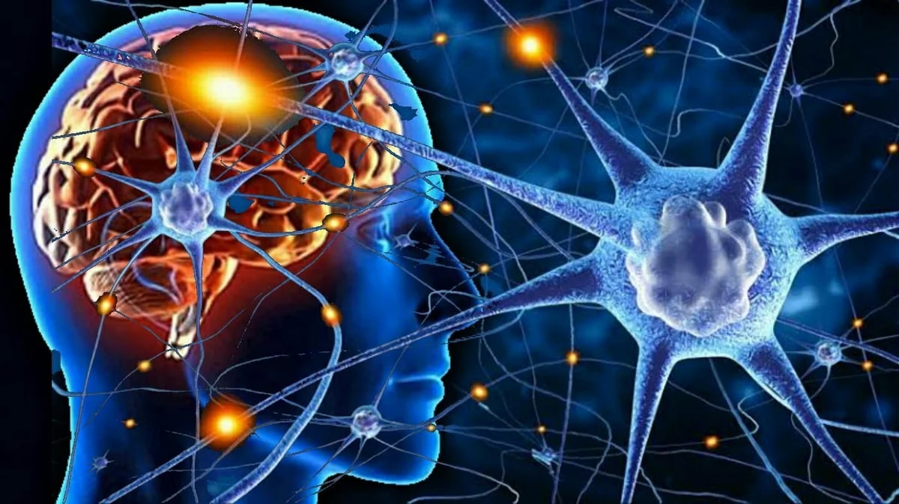
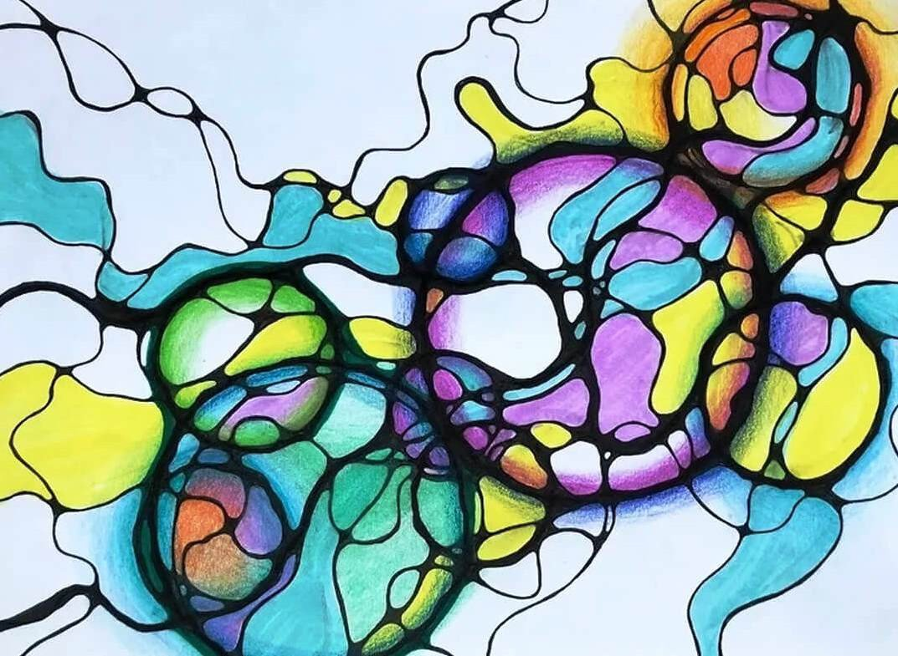
Перенося эти образы на лист бумаги, человек получает возможность увидеть, как проблема, поставленная перед собой, выражается в простых представлениях — окружностях, треугольниках, многоугольниках и сложных объемных фигурах. Перенося на бумагу “образ проблемы” в простых графических символах, мы получаем представление о ней, как о системе вопросов и ответов ,что позволяет найти простые пути выхода из кажущихся запутанными ситуаций

Slide 14
Кому подходит данный метод?
Нейрографика помогает навести порядок в жизни и справиться не только с самими проблемами, но и с причинами, которые к ним привели. Особенно полезен данный метод менеджерам проектов, предпринимателям, коучам, руководителям, преподавателям и психологам
Нейрографика – это инструмент решения психологических задач графическим способом

Slide 15
Наукой доказано: творчество нам необходимо для здоровья
Как известно наш мозг имеет два полушария: правое и левое. Наука говорит, что надо развивать оба полушария. Если левое отвечает за расчеты, логику, продуктивность, то правое - это творчество, проявление фантазии, рукоделие. Есть такое словосочетание - правополушарное рисование

Slide 17
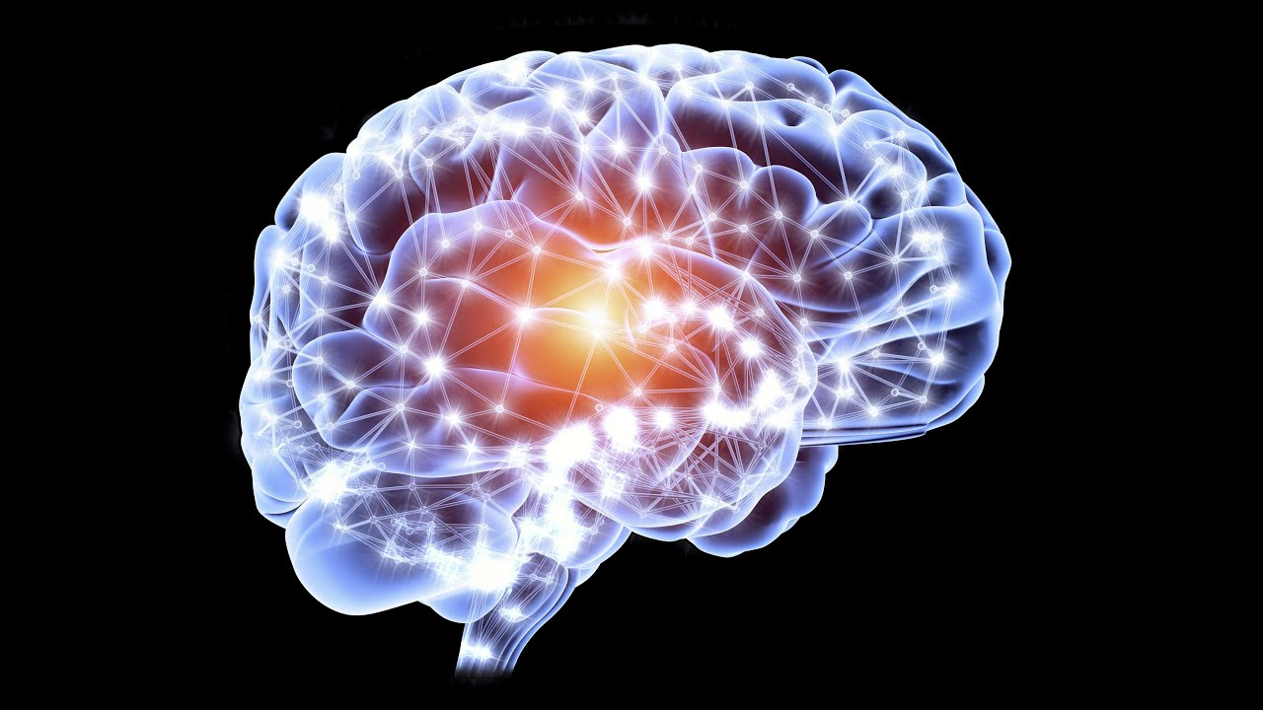
Смысл нейрографики - найти источник, первопричину проблемы
Поэтому через рисунок своей рукой и мыслями, мы помогаем себе найти решение
Соединяя работу мозга с рисованием - мы на уровне нейронных связей создаем новую реальность

Slide 18
ФИГУРЫ В НЕЙРОГРАФИКЕ

Slide 19
Что означают фигуры?
Круг. Форму круга имеют предметы, которые всегда приносят людям гармонию и радость - солнце, мяч, блин, колесо, сама Земля. Круги можно рисовать в разных направлениях и разного диаметра, пересекая друг с другом, зарисовав все пространство на бумаге кругами.
Квадрат. Фигура, которая четко стоит и стабилизирует расположение. Если нужна динамика и изменения, то квадрат рисовать не стоит. Но если в рисунке есть желаемый результат и его надо зафиксировать, то в этом квадрат незаменим.

Slide 20
Что означают фигуры?
Треугольник. Эта фигура имеет три угла, а острые углы - это укол, копье, клык. Т.е, угол - это что-то колкое, ассоциирующееся с опасностью и конфликтностью, проблемой
Для избавления от проблемы нарисованный треугольник линиями и кругами «растворяется» в рисунке. Происходит гармонизация через фигуры и заливкой цветом

Slide 21
Семантика цвета в нейрографике
Цвет - это послание о качестве нашего состояния, эмоциях, переживаниях из подсознания. Нейрографика предполагает рисование линий и фигур, а цвет - это переход из сухой графики в живописный образ

Slide 23
Алгоритм работы
Нейрографика - алгоритм выявления намерения подразумевает перенос образов на бумагу с целью наблюдения и фиксации актуальных аспектов жизни. Создавая абстрактные образы, можно получить удобную систему вопросов и ответов.
Алгоритм работы:
Актуализация. Формулировка запроса. Это исследование текущей ситуации с целью лучшего понимания себя
2. Катарсис. Выражение мыслей и эмоций на листе бумаги в виде нейрографической линии или фигуры. В процессе рисования весь лист заполняется линиями, которые могут накладываться друг на друга, соприкасаться или объединяться. Наблюдение за процессом, а не за красотой линий
3. Объединение. Исследование и коррекция. Пересечение линий создают аналогии с внутренними конфликтами. Для этого используется основа нейрографики - элемент скругления. На этом этапе начинается процесс трансформации и избавления от психологических напряжений. При этом стоит следить за тем, как меняются чувства и эмоции.
4. Прилив сил. Интеграция через объединение отдельных участков в единые фигуры. Для этого можно использовать маркеры или цветные карандаши. Такая работа помогает интегрировать новые смыслы, присвоить себе инсайты и понимания процессов. 5. Линии поля. Выявление главных линий рисунка и их прорисовка, фиксация графических образов. Освобождение от проблемы. 6. Вербализация. Оценка изменения эмоционального состояния. Чувство облегчение и освобождение говорит о достижении цели. Если чувство внутреннего спокойствия и гармонии не наступило, то поверх всех фигур и линий следует нарисовать множество кругов различного размера. Это поможет снизить уровень внутреннего напряжения

Slide 24
Диагностика цвета:
•красный - преобладание красного цвета говорит об агрессии и импульсивности, а его отсутствие указывает на недостаток сил на самореализацию и недостаток энергии;
•синий - много синего означает грусть, тоску и пассивность, а если синего нет в рисунке, то это говорит о слабой интуиции;
•желтый - сила воли и желание независимости, много желтого - жажда перемен в жизни;
•зеленый - стремление к гармонии, зрелость и готовность обучать людей;

Slide 25
Диагностика цвета:
•фиолетовый - страсть к творчеству, интерес к магии, избыток фиолетового говорит о меланхолии;
•оранжевый - мало или нет совсем - говорит об отсутствии амбиций, а когда этот цвет преобладает - это беспечность, жажда престижа и легких денег;
•коричневый в избытке скажет о заниженной самооценке, излишней скромности, а когда коричневого в меру, то человек ценит свой дом и свои корни

Slide 27
Благодарю за внимание

